Slide 1
מערכת שידורים לאומית

Slide 2
שמות י"ב פסוקים כ"ט-מ"ב
תנ"ך ממלכתי (כיתות י"א-י"ב)
שם המורה: אביתר גוזנר

Slide 3
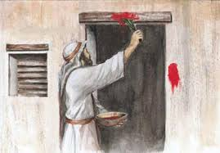
מה נלמד היום
עבדים היינו... - ומה עכשיו?!
מכת הבכורות
שחרור בני ישראל ממצרים
כיצד יוצאים בני ישראל ממצרים?
מסעם הראשון של בני ישראל
כמה שנים ישבו ישראל במצרים?

Slide 4
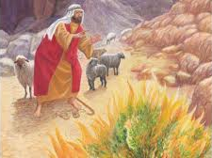
מה קרה בפרקים הקודמים?
בני ישראל משועבדים במצרים (פרק א')
משה נולד, גדל במצרים ובורח למדין (פרק ב')
ה' מתגלה למשה ושולח אותו לשליחות (פרקים ג'-ד')
משה ואהרון ניצבים בפני פרעה ודורשים ממנו לשחרר את בני ישראל ופרעה מסרב (פרקים ה'-ו')
ה' מכה את מצרים בעשר מכות (פרקים ז'-י"ב)

Slide 5
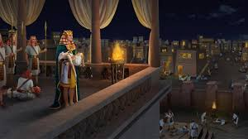
מכת הבכורות
פסוקים כ"ט-ל'
כט וַיְהִי בַּחֲצִי הַלַּיְלָה וַיהוָה הִכָּה כָל-בְּכוֹר בְּאֶרֶץ מִצְרַיִם מִבְּכֹר פַּרְעֹה הַיֹּשֵׁב עַל-כִּסְאוֹ עַד בְּכוֹר הַשְּׁבִי אֲשֶׁר בְּבֵית הַבּוֹר וְכֹל בְּכוֹר בְּהֵמָה. ל וַיָּקָם פַּרְעֹה לַיְלָה הוּא וְכָל-עֲבָדָיו וְכָל-מִצְרַיִם וַתְּהִי צְעָקָה גְדֹלָה בְּמִצְרָיִם כִּי-אֵין בַּיִת אֲשֶׁר אֵין-שָׁם מֵת.

Slide 6
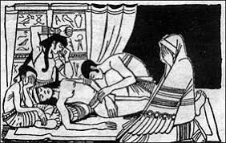
מידה כנגד מידה
מידה כנגד מידה - עונש שאדם מקבל על חטא שחטא, בהתאם לעיקרון שמידת העונש תהיה בדיוק כמידת החטא.
בשמות ד' פסוק כ"ב ה' מתייחס לעם ישראל כאל בנו הבכור:
"... כֹּה אָמַר יְהוָה בְּנִי בְכֹרִי יִשְׂרָאֵל".
כשם שפרעה פוגע בבנו הבכור של ה', כך ה' פוגע בבנו הבכור של פרעה.
Notes:
התייחסות לאטיולוגיה בסיפור

Slide 7
שלח נא את עמי

Slide 8
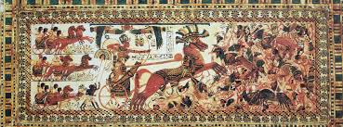
שחרור בני ישראל ממצרים
פסוקים ל"א - ל"ג
לא וַיִּקְרָא לְמֹשֶׁה וּלְאַהֲרֹן לַיְלָה וַיֹּאמֶר קוּמוּ צְּאוּ מִתּוֹךְ עַמִּי גַּם-אַתֶּם גַּם-בְּנֵי יִשְׂרָאֵל וּלְכוּ עִבְדוּ אֶת-יְהוָה כְּדַבֶּרְכֶם. לב גַּם-צֹאנְכֶם גַּם-בְּקַרְכֶם קְחוּ כַּאֲשֶׁר דִּבַּרְתֶּם וָלֵכוּ וּבֵרַכְתֶּם גַּם-אֹתִי. לג וַתֶּחֱזַק מִצְרַיִם עַל-הָעָם לְמַהֵר לְשַׁלְּחָם מִן-הָאָרֶץ כִּי אָמְרוּ כֻּלָּנוּ מֵתִים.

Slide 9
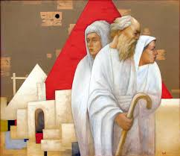
ברכה לפרעה?!
כאשר פרעה משחרר את בני ישראל ממצרים הוא אומר: וברכתם גם אותי".
למה כוונתו?
רש"י - "התפללו עלי שלא אמות שאני בכור".
רמב"ן - "כאשר תזבחו לה' אלהיכם כאשר דברתם, ותתפללו על נפשותיכם שלא יפגע אתכם בדבר או בחרב, תזכירו גם אותי עמכם".
Notes:
התייחסות לביטוי "ותחזק מצרים"

Slide 10
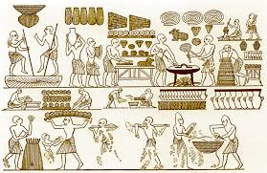
בני ישראל יוצאים בחופזה
פסוקים ל"ד - ל"ו
לד וַיִּשָּׂא הָעָם אֶת-בְּצֵקוֹ טֶרֶם יֶחְמָץ מִשְׁאֲרֹתָם צְרֻרֹת בְּשִׂמְלֹתָם עַל-שִׁכְמָם. לה וּבְנֵי-יִשְׂרָאֵל עָשׂוּ כִּדְבַר מֹשֶׁה וַיִּשְׁאֲלוּ מִמִּצְרַיִם כְּלֵי-כֶסֶף וּכְלֵי זָהָב וּשְׂמָלֹת. לו וַיהוָה נָתַן אֶת-חֵן הָעָם בְּעֵינֵי מִצְרַיִם וַיַּשְׁאִלוּם וַיְנַצְּלוּ אֶת-מִצְרָיִם.

Slide 11
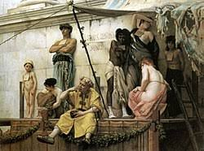
"וינצלו את מצרים"
קושי מוסרי
המילה "ניצול" הינה מילה בעלת קונוטציה שלילית.
כיצד ייתכן שבני ישראל מנצלים את מצרים?
ע"פ החוק המקראי, בדברים ט"ו, פסוקים י"ג – י"ד, כאשר משחררים עבד, אסור לשחרר אותו בידיים ריקות: "יג וְכִי-תְשַׁלְּחֶנּוּ חָפְשִׁי מֵעִמָּךְ לֹא תְשַׁלְּחֶנּוּ רֵיקָם. יד הַעֲנֵיק תַּעֲנִיק לוֹ מִצֹּאנְךָ וּמִגָּרְנְךָ וּמִיִּקְבֶךָ אֲשֶׁר בֵּרַכְךָ יְהוָה אֱלֹהֶיךָ תִּתֶּן-לוֹ."
כלומר - הכלים והרכוש שבני ישראל לוקחים ממצרים, הם מעין דמי שחרור על עבדותם במצרים.

Slide 12
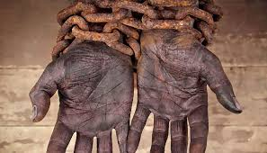
"וינצלו את מצרים"
התגשמות דברי האל למשה
כאשר משה נשלח להוציא את עם ישראל ממצרים ה' אומר: ..."וְנָתַתִּ֛י אֶת־חֵ֥ן הָֽעָם־הַזֶּ֖ה בְּעֵינֵ֣י מִצְרָ֑יִם... וְנִצַּלְתֶּ֖ם אֶת־מִצְרָֽיִם" (שמות ג' פסוקים כ"א - כ"ב).
התגשמות התכנית האלוהית מתוארת לנו בפסוק ל"ו שלפנינו: "וַיהוָה נָתַן אֶת-חֵן הָעָם בְּעֵינֵי מִצְרַיִם וַיַּשְׁאִלוּם וַיְנַצְּלוּ אֶת-מִצְרָיִם".

Slide 13
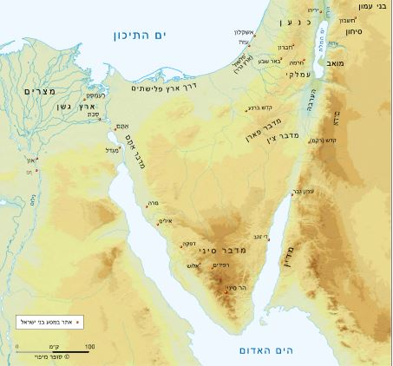
המסע מרעמסס לסוכות
פסוקים כ"ז - כ"ט
לז וַיִּסְע֧וּ בְנֵֽי־יִשְׂרָאֵ֛ל מֵרַעְמְסֵ֖ס סֻכֹּ֑תָה כְּשֵׁשׁ־מֵא֨וֹת אֶ֧לֶף רַגְלִ֛י הַגְּבָרִ֖ים לְבַ֥ד מִטָּֽף ׃ לח וְגַם־עֵ֥רֶב רַ֖ב עָלָ֣ה אִתָּ֑ם וְצֹ֣אן וּבָקָ֔ר מִקְנֶ֖ה כָּבֵ֥ד מְאֹֽד ׃ לט וַיֹּאפ֨וּ אֶת־הַבָּצֵ֜ק אֲשֶׁ֨ר הוֹצִ֧יאוּ מִמִּצְרַ֛יִם עֻגֹ֥ת מַצּ֖וֹת כִּ֣י לֹ֣א חָמֵ֑ץ כִּֽי־גֹרְשׁ֣וּ מִמִּצְרַ֗יִם וְלֹ֤א יָֽכְלוּ֙ לְהִתְמַהְמֵ֔הַּ וְגַם־צֵדָ֖ה לֹא־עָשׂ֥וּ לָהֶֽם ׃

Slide 14
המצות
איך מכינים מצה?
Notes:
עד דקה 3:30

Slide 15
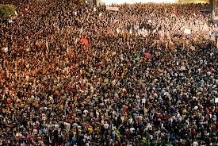
בני ישראל לא עולים לבדם ממצרים
יחד עם בני ישראל יוצאים ממצרים אנשים נוספים: וְגַם־עֵ֥רֶב רַ֖ב עָלָ֣ה אִתָּ֑ם.
בני ישראל לא היו העם המשועבד היחיד במצרים. מתוך הכתוב, נראה שיחד עם בני ישראל עלו עוד בני עמים שונים שניצלו את יציאת ישראל ממצרים כדי להשתחרר גם הם מעול העבדות במצרים.

Slide 16
חג הפסח
לפי הסרטון: מה הקשר בין חג הפסח למשפחתיות?

Slide 17
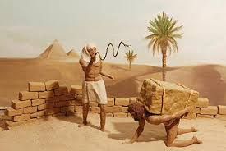
סיכום העבדות במצרים
פסוקים מ' - מ"ב
מ וּמוֹשַׁב֙ בְּנֵ֣י יִשְׂרָאֵ֔ל אֲשֶׁ֥ר יָשְׁב֖וּ בְּמִצְרָ֑יִם שְׁלֹשִׁ֣ים שָׁנָ֔ה וְאַרְבַּ֥ע מֵא֖וֹת שָׁנָֽה ׃ מא וַיְהִ֗י מִקֵּץ֙ שְׁלֹשִׁ֣ים שָׁנָ֔ה וְאַרְבַּ֥ע מֵא֖וֹת שָׁנָ֑ה וַיְהִ֗י בְּעֶ֨צֶם֙ הַיּ֣וֹם הַזֶּ֔ה יָֽצְא֛וּ כָּל־צִבְא֥וֹת יְהוָ֖ה מֵאֶ֥רֶץ מִצְרָֽיִם ׃ מב לֵ֣יל שִׁמֻּרִ֥ים הוּא֙ לַֽיהוָ֔ה לְהוֹצִיאָ֖ם מֵאֶ֣רֶץ מִצְרָ֑יִם הֽוּא־הַלַּ֤יְלָה הַזֶּה֙ לַֽיהוָ֔ה שִׁמֻּרִ֛ים לְכָל־בְּנֵ֥י יִשְׂרָאֵ֖ל לְדֹרֹתָֽם ׃

Slide 18
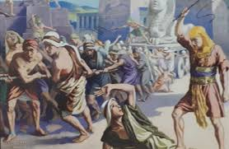
מטלה
קראו שמות י"ב פסוקים ל' - ל"א ובראשית ט"ו פסוק י"ג.
מהי הסתירה בין שני מראי המקום בעניין משך עבדותם של בני ישראל במצרים?
הציעו דרך ליישב סתירה זו.
Notes:
לאחר שתי דקות, אתייחס לתשובות המטלה.

Slide 19
ולסיכום הפרק
מה תפקידן של מצוות חג הפסח לפי הסרטון?

Slide 20
אז - מה היה לנו?
ראינו שמכת הבכורות היא ענישה של "מידה כנגד מידה" למצרים ולפרעה.
עסקנו בשאלה מהי אותה הברכה שמבקש פרעה ממשה ומישראל.
דיברנו על "ניצול" מצרים בידי בני ישראל.
ראינו כיצד מכינים מצות ולמה הן משמשות.
דיברנו על משך העבדות של בני ישראל במצרים.

Slide 21
שימוש ביצירות מוגנות בזכויות יוצרים ואיתור בעלי זכויות
השימוש ביצירות במהלך שידור זה נעשה לפי סעיף 27א לחוק זכות יוצרים, תשס"ח-2007. אם הינך בעל הזכויות באחת היצירות, באפשרותך לבקש מאיתנו לחדול מהשימוש ביצירה, זאת באמצעות פנייה לדוא"ל rights@education.gov.il

